Slide 1
生きた日本語を学ぼう！ その⑤
～○○は△△の□□です。～

Slide 2
復習
Review
会社員（かいしゃいん）
彼（かれ）は会社員（かいしゃいん）です。
He is an office worker.
生きた日本語を学ぼう！ その⑤

Slide 3
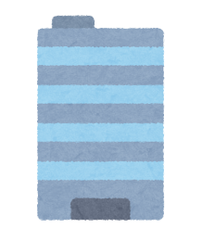
Noboo株式会社
（かぶしきがいしゃ）
彼（かれ）はNoboo株式会社の会社員（かいしゃいん）です。
He is an office worker in Noboo.
生きた日本語を学ぼう！ その⑤

Slide 4
文の作り方
How to make sentence
○○は
△△の
□□
です。
主語（しゅご）
Subject
名詞（めいし）
Noun
動詞（どうし）
Verb
人（ひと）、国（くに）
学校（がっこう）、会社（かいしゃ）など
生きた日本語を学ぼう！ その⑤

Slide 5
例文
Example
①
それは
It
私（わたし）の
my
えんぴつ
pencil
です。
is
②
彼女（かのじょ）は
She
アメリカの
in America
学生（がくせい）
student
です。
is
生きた日本語を学ぼう！ その⑤

Slide 6
例文
Example
③
彼（かれ）は
He
日本（にほん）の
in Japan
野球選手（やきゅうせんしゅ）
baseball player
です。
is
④
あなたは
You
さくら高校（こうこう）の
in Sakura high school
生徒（せいと）
student
です。
are
生きた日本語を学ぼう！ その⑤

Slide 7
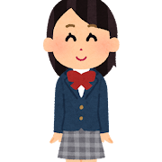
練習
Practice
彼女（かのじょ）
例
example
アメリカ
学生（がくせい）
彼女はアメリカの学生です。
生きた日本語を学ぼう！ その⑤

Slide 8
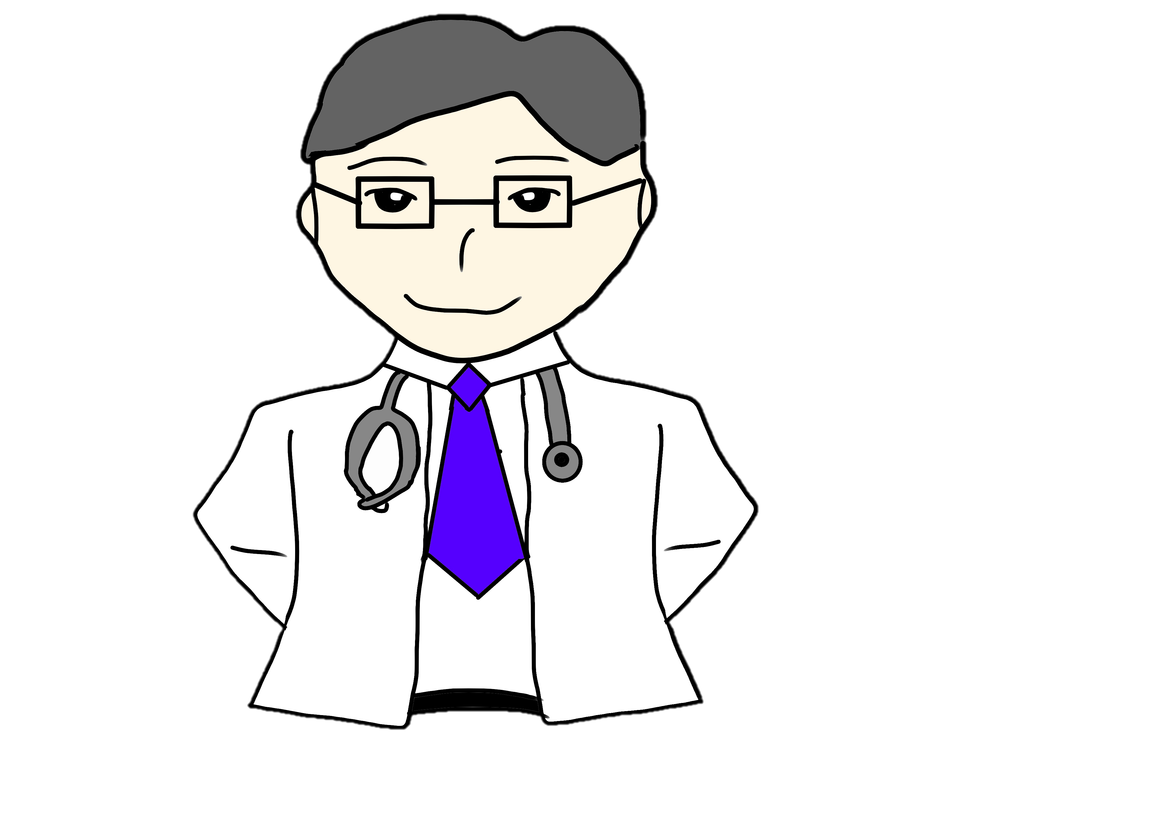
練習
Practice
私（わたし）
問題 ①
Problem ①
Noboo病院（びょういん）
医者（いしゃ）
？
生きた日本語を学ぼう！ その⑤

Slide 9
答え
Answer
練習
Practice
私（わたし）
問題 ①
Problem ①
Noboo病院（びょういん）
医者（いしゃ）
私はNoboo病院の医者です。
生きた日本語を学ぼう！ その⑤

Slide 10
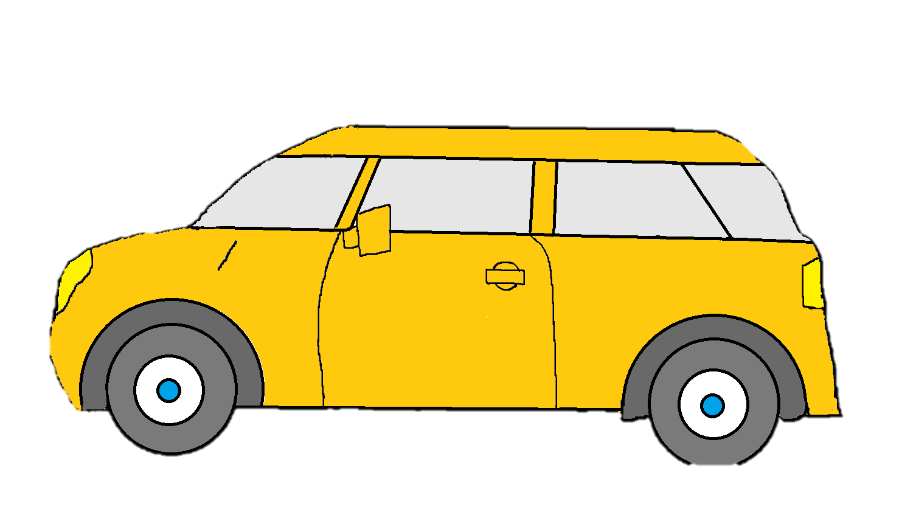
練習
Practice
それ
問題 ②
Problem ②
車（くるま）
私（わたし）
？
生きた日本語を学ぼう！ その⑤

Slide 11
答え
Answer
練習
Practice
それ
問題 ②
Problem ②
車（くるま）
私（わたし）
それは私の車です。
生きた日本語を学ぼう！ その⑤

